Slide 1
Микрокредитная компания «Фонд развития и поддержки малого, среднего бизнеса муниципального образования Приозерский муниципальный район» 2017 год
МКК «Фонд развития бизнеса»
Дата создания: 28 июня 2001 года

Slide 2
Наши направления деятельности:
г. Приозерск, 2017 год

Slide 3
Финансовая поддержка
(микрофинансовая деятельность):
9 августа 2011 Фонд «Развития бизнеса» зарегистрирован в Министерстве Финансов РФ и внесён в реестр Микрофинансовых организаций РФ.
Получение субсидий на микрофинансовую деятельность: Средства ФБ (федерального бюджета) – 11 801,3 тыс.руб.: Средства ОБ (областного бюджета) – 23 289,1 тыс.руб.; - в т.ч. в 2017 году – 9 060,0 тыс.руб.; Средства МБ (местного бюджета) – 880,8 тыс.руб.: - в т.ч. в 2017 году – 40,0 тыс.руб.; Кредитный портфель Фонда на 01.01.2018 года – 36 565,5 тыс. рублей, 80 действующих договоров. Средний размер займа в 2017 году составил 753,0 тыс.руб.
Всего за время реализации программы (с 01.01.2010г.) выдано 297 займов, на общую сумму 155 104,2 тыс.руб. в т.ч. в 2017 году - 47 займов, на общую сумму 35 390,0 тыс.руб
г. Приозерск, 2017 год

Slide 4
Субъектами малого и среднего предпринимательства получено на конкурсной основе:
Финансовая поддержка
(получение субсидий):
Предоставление субсидии СМСП для возмещения части затрат, связанных с приобретением оборудования в целях создания и (или) развития, и (или) модернизации производства товаров | 6 СМСП
 | 1 923,1 тыс.руб.
Предоставление субсидии СМСП для возмещения части затрат, связанных с уплатой процентов по кредитным договорам | 3 СМСП
 | 1 312,7 тыс.руб.
Предоставление субсидии СМСП для возмещения части затрат, связанных с заключением договоров финансовой аренды | 4 СМСП
 | 1 194,8 тыс.руб.
Предоставление субсидии СМСП для возмещения части затрат, связанных с приобретением автотранспортных средств, прицепов для участия в ярмарочных мероприятиях | 1 СМСП
 | 404,0 тыс.руб.
Предоставление субсидии на возмещение части затрат организациям потребительской кооперации | 1 СМСП
 | 533,0 тыс.руб.
Предоставление субсидии СМСП для возмещения части затрат, связанных с получением сертификатов | 2 СМСП
 | 406,9 тыс.руб.
Предоставление субсидии СМСП, осуществляющим деятельность в сфере народных художественных промыслов и (или) ремёсел для возмещение части затрат | 2 СМСП
 | 232,4 тыс.руб.
Субсидия для организации предпринимательской деятельности | 2 СМСП
 | 640,0 тыс.руб.
Всего субъектами малого и среднего предпринимательства получено субсидий в сумме 6 646,9 тыс.руб.
г. Приозерск, 2017 год

Slide 5
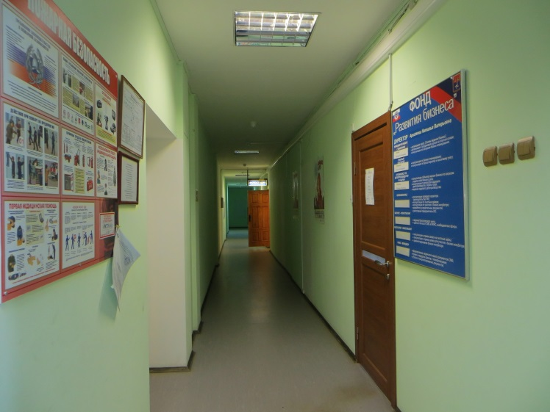
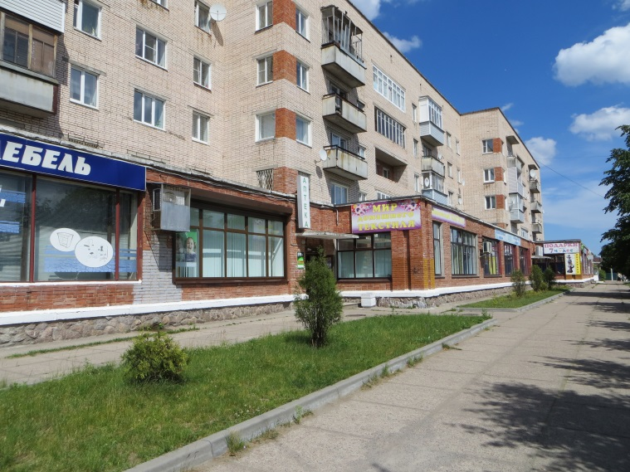
По состоянию на 01.01.18 года в Фонде расположено 10 субъектов малого предпринимательства, занимают 580,6 кв.м. В 2017 году проведен 1 конкурс по отбору претендентов на размещение субъектов малого и среднего предпринимательства в бизнес-инкубаторе Фонда – было представлено 6 лотов, подано 6 заявок. По итогам конкурса заключено 6 договоров аренды нежилого помещения. Условия предоставления нежилых помещений бизнес-инкубатора в аренду субъектам малого бизнеса: максимальный срок предоставления - 3 года; определение арендной платы осуществляется с применением льгот (1 год аренды - 40% от установленной величины арендной платы; 2 год аренды - 70% от установленной величины арендной платы; 3 год аренды - 100% от установленной величины арендной платы); Для обеспечения прозрачности деятельности конкурсной комиссии по отбору претендентов, подавших заявки на размещение в бизнес-инкубаторе Фонд: обеспечивает размещение информации о проведении конкурса на сайте Фонда в сети "Интернет" biznesfond.ru и на странице в соц.сети vk.com/priozersk_fond; привлекает к участию в работе бизнес-инкубатора представителей муниципальных объединений предпринимателей.
Имущественная поддержка (бизнес-инкубатор):
г. Приозерск, 2017 год

Slide 6
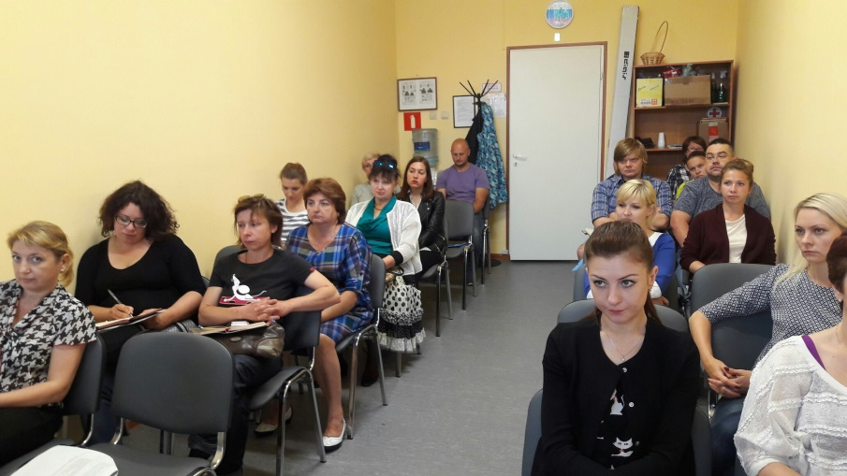
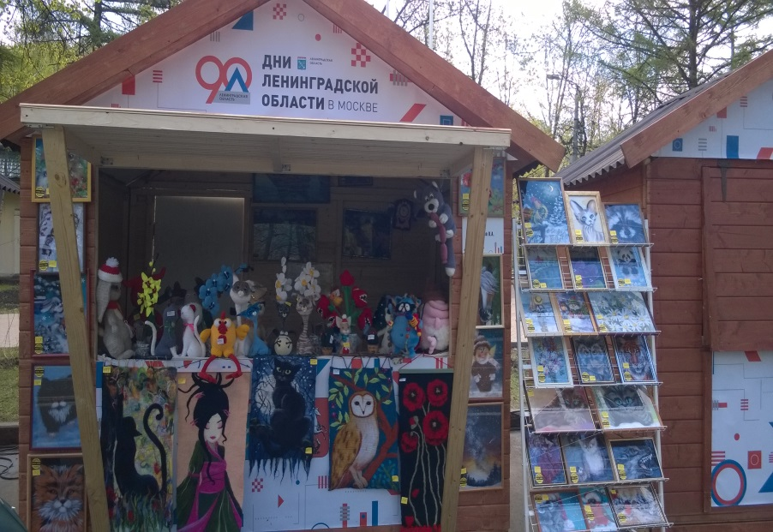
Консультационная поддержка:
Проведение консалтинговых семинаров (в т.ч. выездных), организация и проведение «круглых столов», привлечение предпринимателей к участию в мероприятиях, организованных Правительством ЛО и профильным Комитетом:
Семинары, круглые столы и другие мероприятия, проводимые Фондом:
- проведено 25 мероприятий, приняло участие 222 человека,
- Центр НХП участвовал в 11мероприятиях, в т.ч. 5 выездных (Москва, Гатчина и по Приозерскому району),
- проведено 10 мастер-классов (центр НХП), участвовало 98 человек,
- 5 консалтинговых семинаров, приняло участие 25 человек.
В мероприятиях, проводимых Правительством Ленинградской области и Комитетом, приняло участие от Приозерского района – 153 человека;
За 2017 год оказано 1286 бесплатных консультаций.
г. Приозерск, 2017 год

Slide 7
Ведение бухгалтерского учета: оказывает услуги по ведению бухгалтерского учета, составлению отчетов и деклараций, ведет практическое обучение составления деклараций СМСП По состоянию на 01.01.2018 года: Составлено/передано отчётов в электронном виде и деклараций – 180 Конкурсы: обеспечено участие СМСП Приозерского района в конкурсах, проводимых Правительством ЛО и профильным Комитетом: - Конкурс на получение гранта «Начинающий фермер» (получен грант); - Инвест-марафон- экспертная инвестиционная сессия «Формула успеха» (приз зрительских симпатий); - Семейное дело (победитель в номинации «За вклад в развитие розн.торговли ЛО); - Конкурс «Лучшая идея для бизнеса» (диплом участника); - Конкурс «Лучший в социальном предпринимательстве» (3-е место); - Конкурс на участие в выставке-ярмарке художественных промыслов России «Ладья. Зимняя сказка» (приз-выставочное место)
Консультационная поддержка:
г. Приозерск, 2017 год

Slide 8
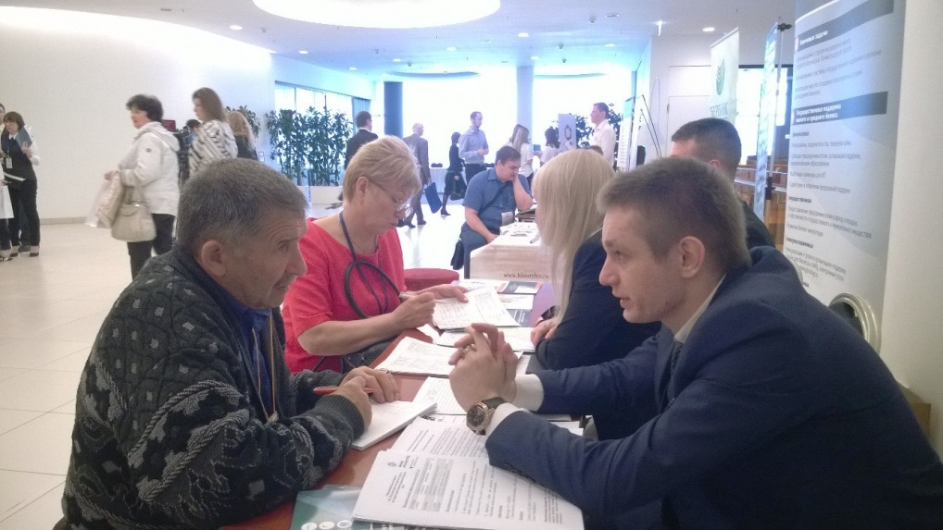
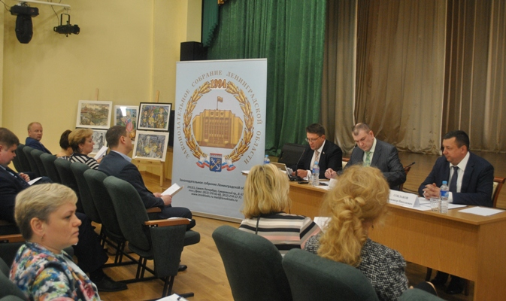
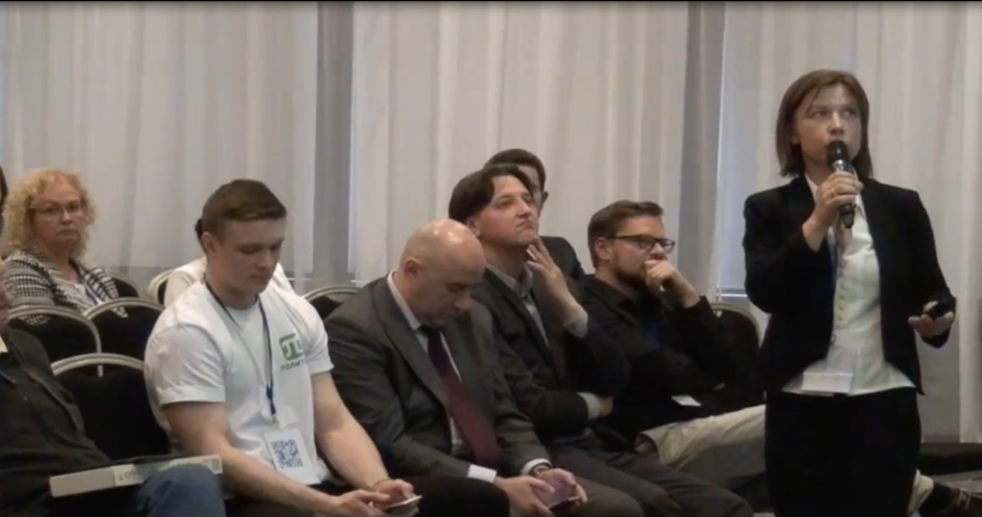
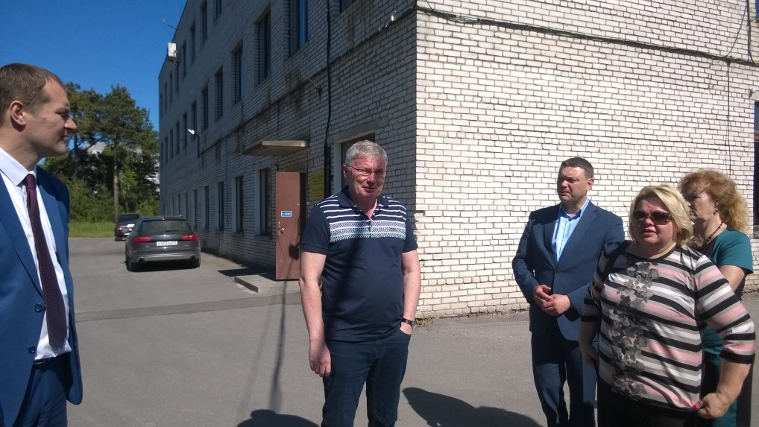
Фотографии с выездных мероприятий:
г. Приозерск, 2017 год

Slide 9
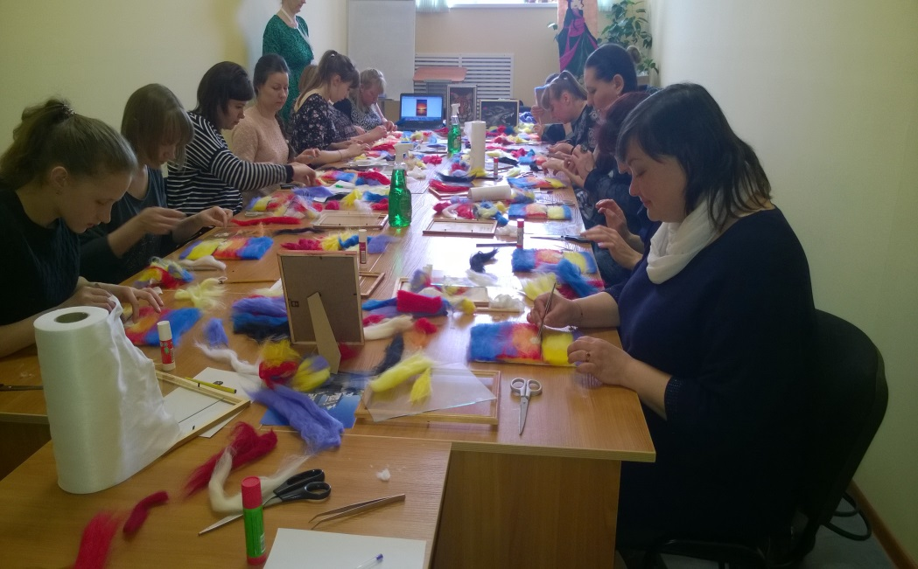
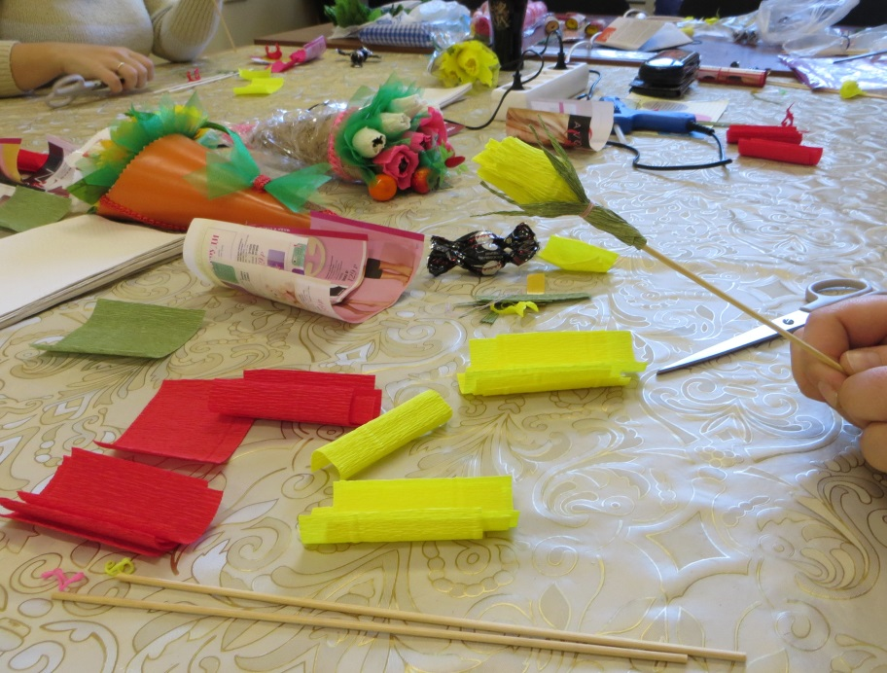
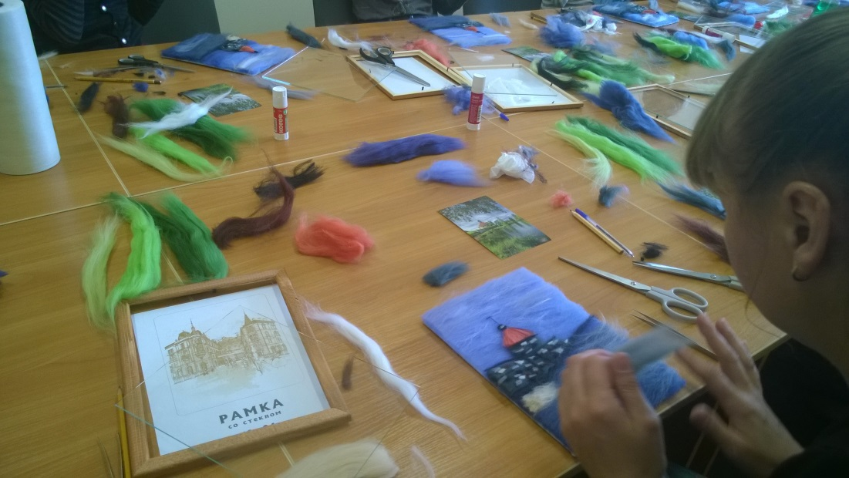
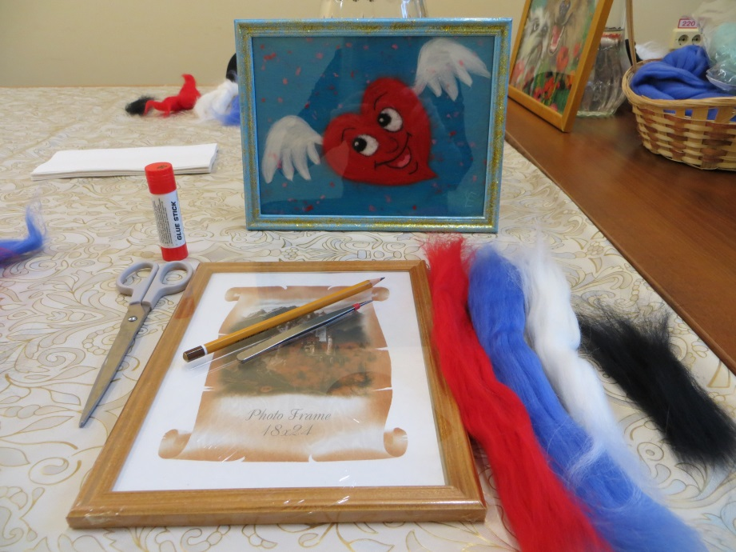
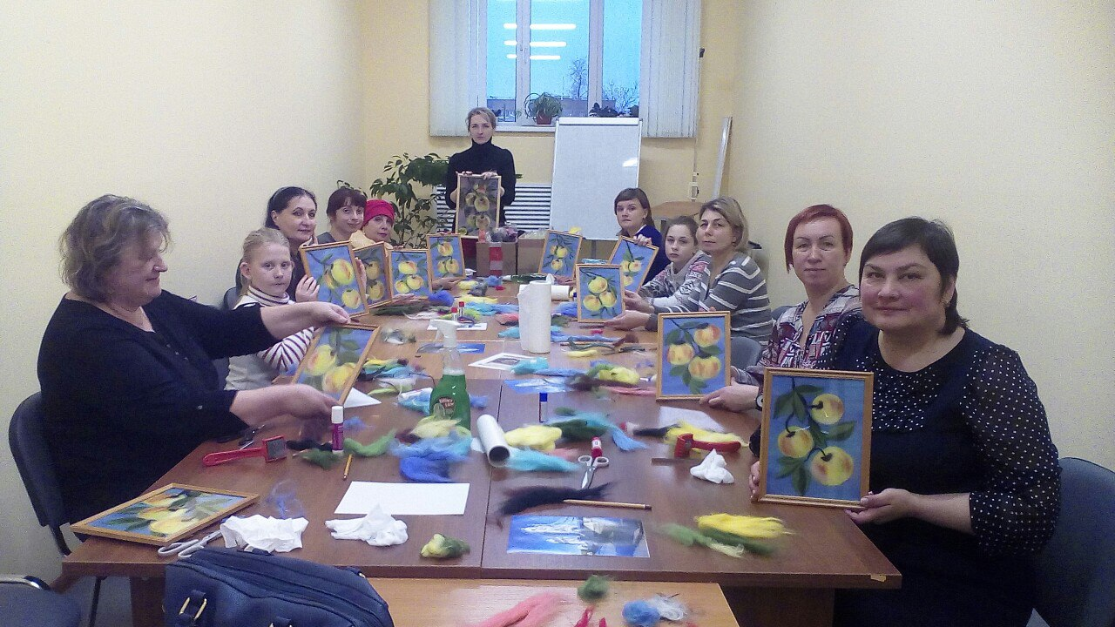
Центр народных художественных промыслов:
г. Приозерск, 2017 год

Slide 10
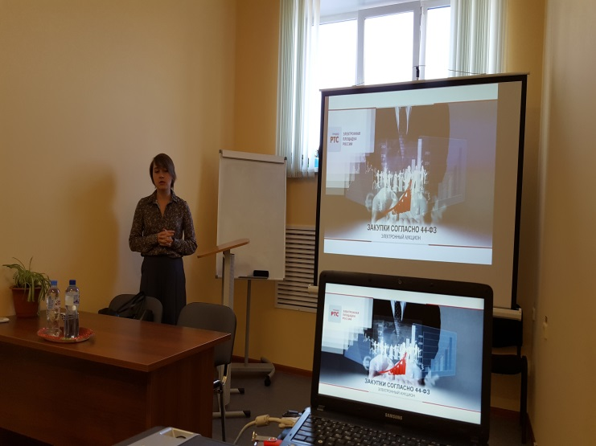
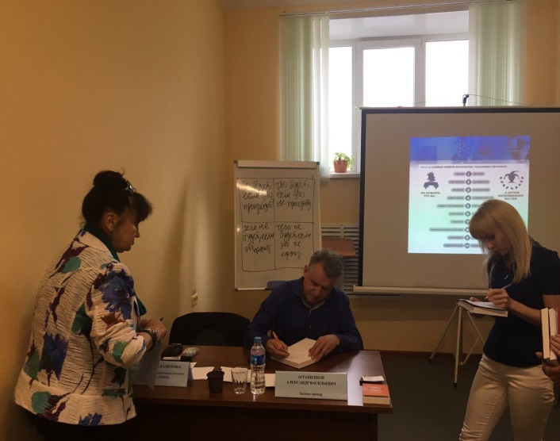
С 2017 года в Ленинградской области реализуется региональная программа обучения предпринимателей. Она включает в себя обучающие мероприятия по различной тематике и для разных целевых групп: 150 семинаров, тренингов, мастер-классов для субъектов МСП в сфере производства и услуг по актуальным темам бизнеса программа "Школа бизнеса" от АО "Деловая среда" - программа по развитию бизнеса для субъектов МСП в любой сфере деятельности "Бизнес-акселерация" - программа развития, масштабирования бизнеса В 2017 году совместно с ЛОЦПП и Комитетом в Фонде организовано и проведено 7 обучающих мероприятий, 153 участника
Поддержка в сфере образования:
г. Приозерск, 2017 год

Slide 11
Основные задачи на 2018 год:
 увеличить число уникальных клиентов Фонда до 220 (+ 10%)
 планируем выдать не менее 35-ти клиентам микрозайм
 провести за год не менее 35 мероприятий
 мы планируем сохранить количество полученных бизнесом субсидий на уровне прошлого года
 сохранить количество публикаций в средствах массовой информации о мероприятиях, включая использование интернет-ресурсов
 начать работу в новом направлении – открытие информационно-туристического центра.
г. Приозерск, 2017 год

Slide 12
ПРИГЛАШАЕМ К ДОЛГОСРОЧНОМУ И ВЗАИМОВЫГОДНОМУ СОТРУДНИЧЕСТВУ!
Наши контакты:
188760, Ленинградская область,
г. Приозерск, ул. Ленина, д.36,
тел/факс (81379) 31862
8 921 778 62 13
e-mail: priozersk-fond@yandex.ru
сайт: biznesfond.ru
vk.com/priozersk_fond
г. Приозерск, 2017 год

